Slide 1
Ping Scanner
Eine Präsentation von Dave, Jonas, Lukas und Murat

Slide 2
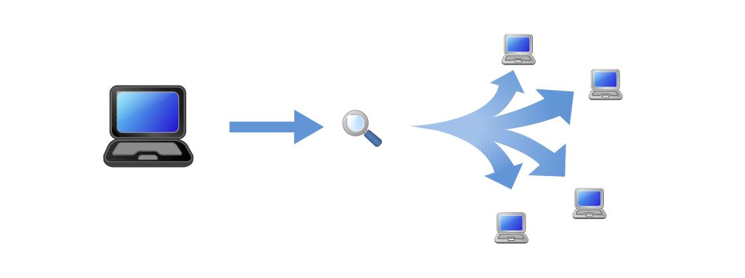
Ping Scanner
2. GUI
1. Aufgabenstellung
3. Programmablauf
4. Resultat
5. Ausblick

Slide 3
1. Aufgabenstellung
Programmiersprache
Java
Funktion
Scannen von vorgegebenen IP Ranges (/24, /16, /8)
Ausgabe von antwortgebenden Zielen
Hostname Auflösung auf Wunsch
GUI
Das GUI soll verständlich und benutzerfreundlich sein
User soll mit einem Knopf die Suche starten können
Ausgabe von antwortgebenden Zielen

Slide 4
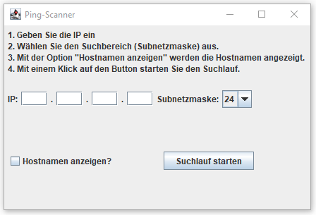
2. GUI

Slide 5
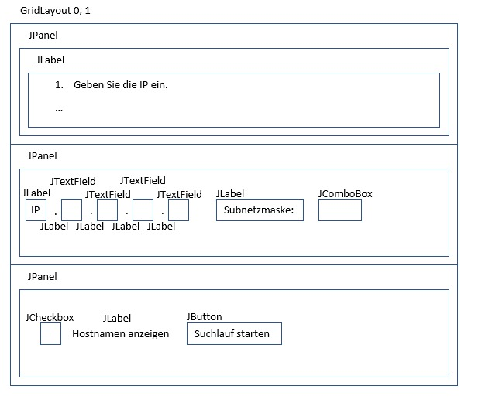
2. GUI

Slide 6
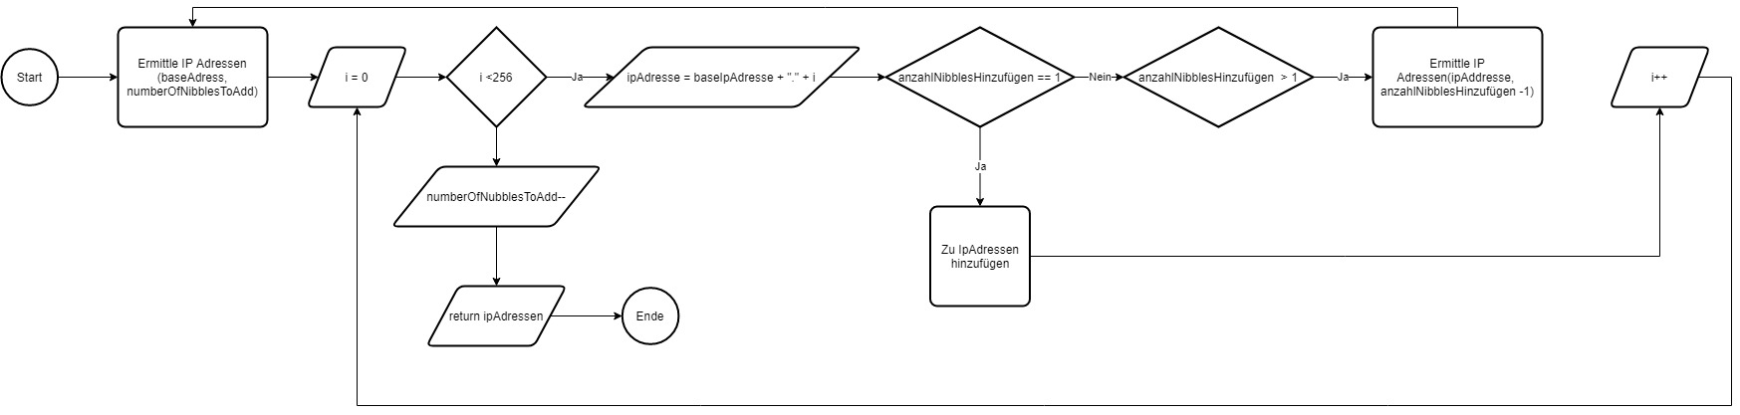
3. Programmablauf

Slide 7
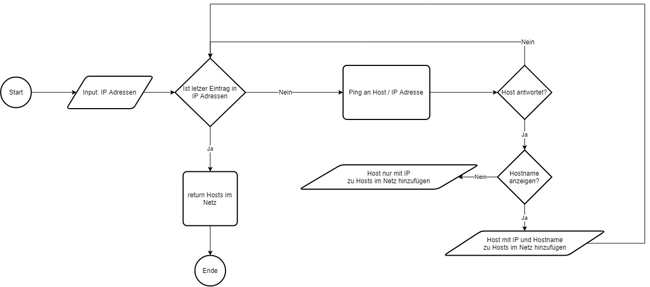
3. Programmablauf

Slide 8
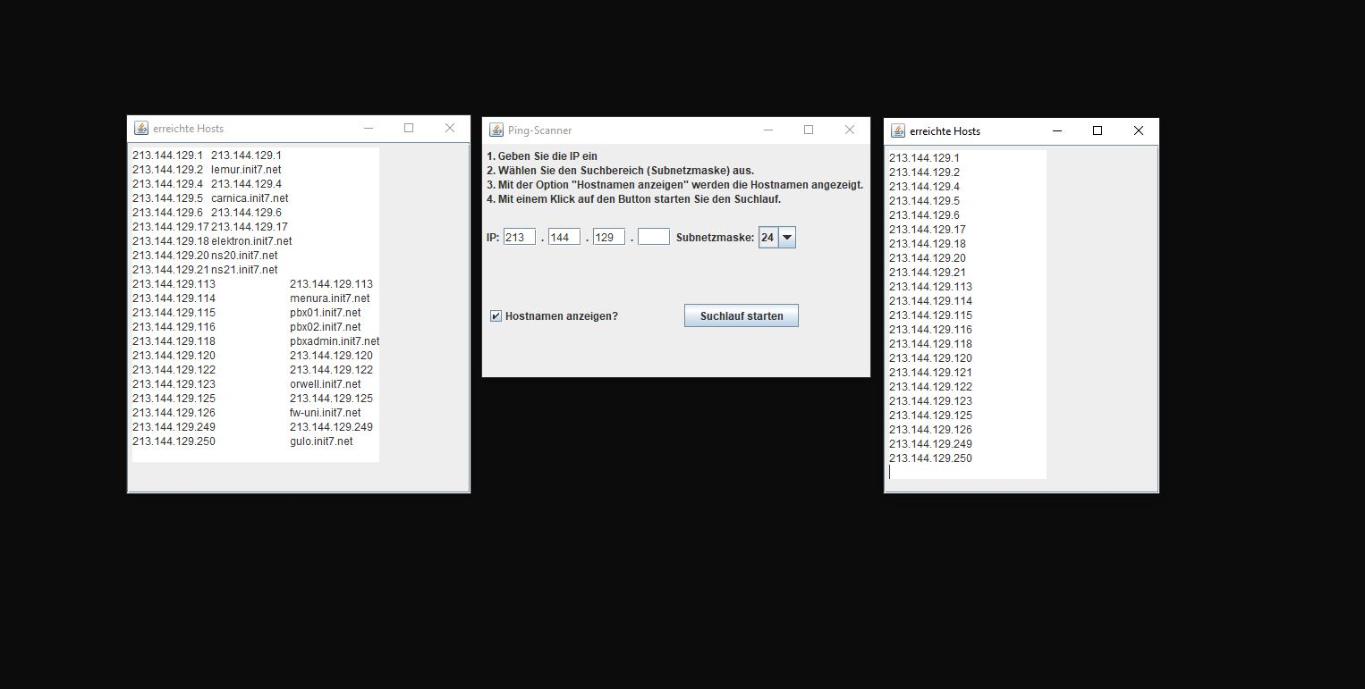
4. Resultat

Slide 9
5. Ausblick
Beliebige Subnetzabfrage
Aktuell gemäss Requirements nur /24, /16, /8
Frei wählbar, /26, /17, /4
Ausgabe
Externe Datei
csv
Performance
Abfrage dauert relativ lange

Slide 10


Slide 11

#Stay@Home

